Slide 1


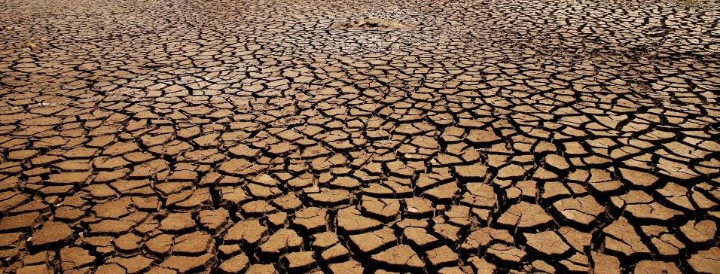
Crise Hídrica e Sustentabilidade Ambiental
Companhia de Saneamento Básico do Estado de São Paulo - Sabesp
Paulo Massato Yoshimoto - Diretor Metropolitano

Slide 2
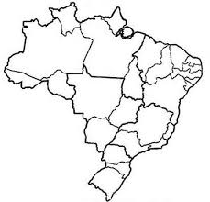
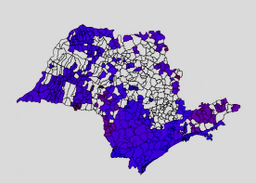



365 municípios atendidos no Estado de São Paulo com Abastecimento de Água, Coleta e Tratamento de Esgotos
(66% dos municípios do Estado).
28 milhões de habitantes atendidos.
15 mil colaboradores.
50,3% controle acionário pelo GESP e 49,7% Bovespa/NYSE.
Maior empresa de saneamento das Américas, 5ª maior do mundo em população atendida.
Companhia de Saneamento Básico do Estado de São Paulo

Slide 3
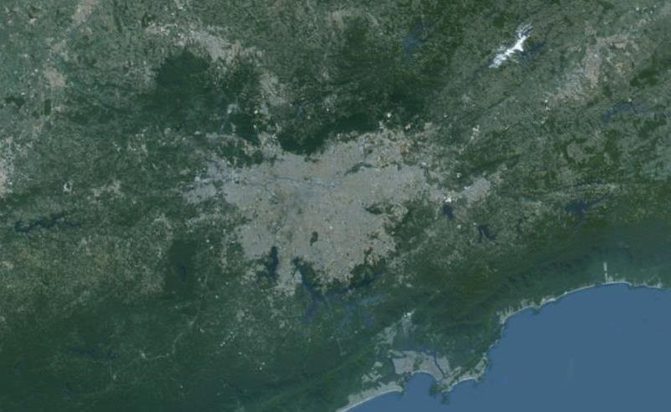
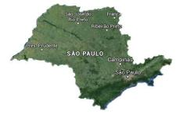
Região Metropolitana de São Paulo
Limite da
RMSP
São Paulo
19% do PIB brasileiro
7,9 km² extensão territorial
20,6 milhões habitantes
34 municípios operados e
5 municípios permissionários
4,6 milhões ligações água
3,7 milhões ligações de esgoto

Slide 4
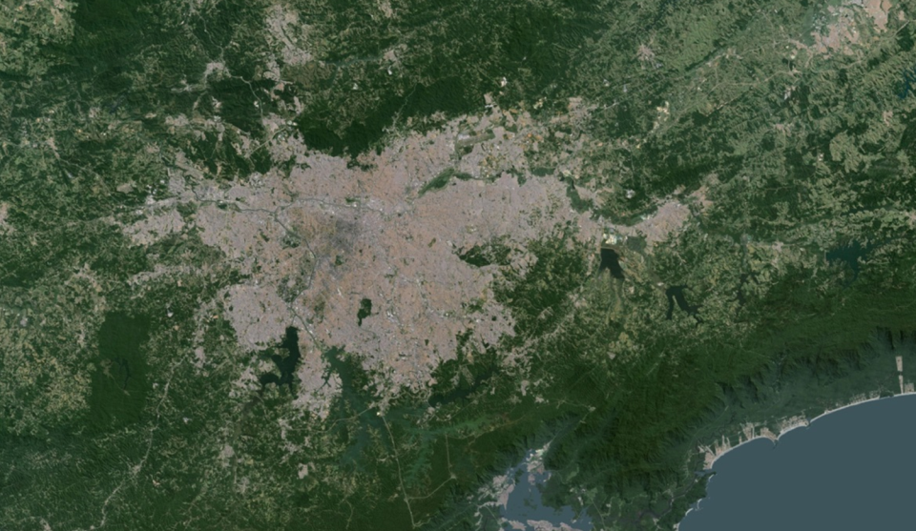

Bacia do Alto Tietê
CANTAREIRA
BAIXO COTIA
ALTO TIETÊ
ALTO COTIA
RIO GRANDE
(BILLINGS)
RIO CLARO
RIB. ESTIVA
SÃO LOURENÇO
GUARAPIRANGA
DISPONIBILIDADE HÍDRICA BACIA ALTO TIETÊ
= 140 m³/hab/ano
Sustentabilidade Hídrica = 1.500 a 2.000 m³/hab/ano (ref. ONU)

Slide 5
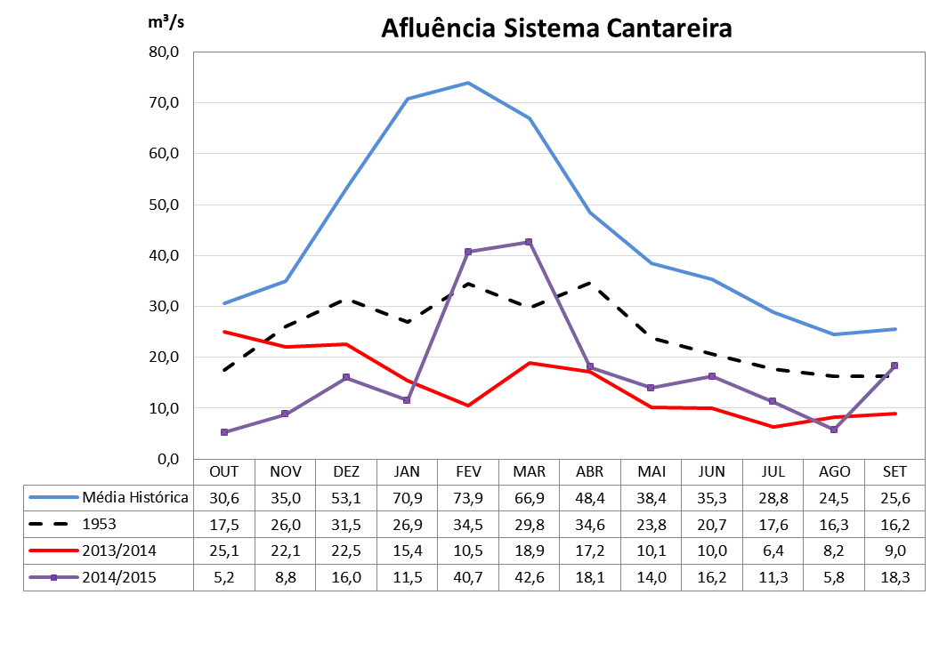
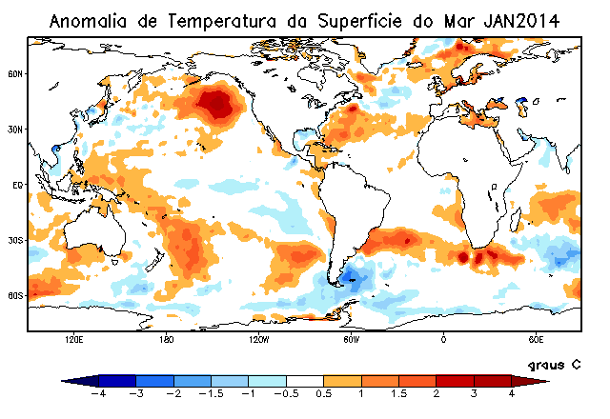
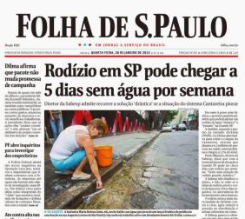
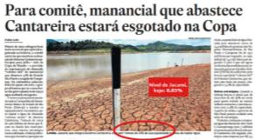
Evento Climático Extremo
Fonte: CEMADEN e CPTEC/INPE
O Sistema Cantareira abastece, em condições normais,
quase a metade da população da
Região Metropolitana de São Paulo
Probabilidade de Ocorrência: P(Q<q2014 = 0.004)

Slide 6

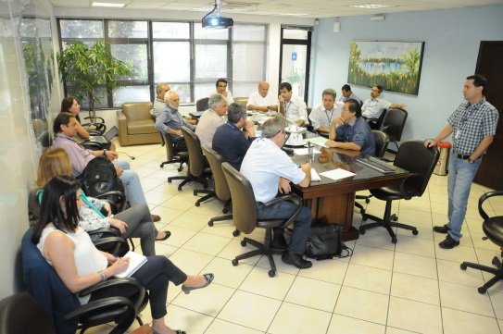
Estratégia de enfrentamento da Crise
Incentivo ao uso racional de água
Uso das
reservas técnicas
Transferências entre sistemas
Atuação em Perdas
Reuniões semanais de acompanhamento

Slide 7
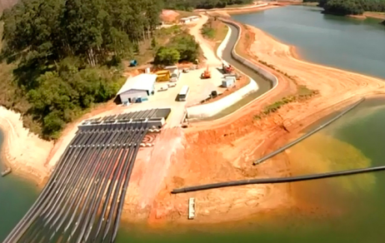

Reservas Técnicas possibilitaram manter abastecimento da RMSP
hm³
Volume total disponível nos mananciais da RMSP: 1.869,420 hm³
COM reservas técnicas
SEM reservas técnicas

Slide 8
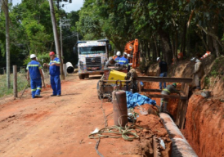
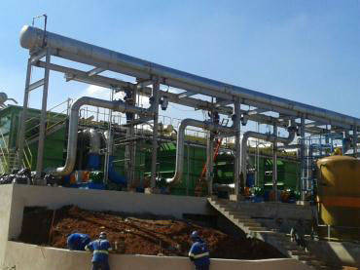
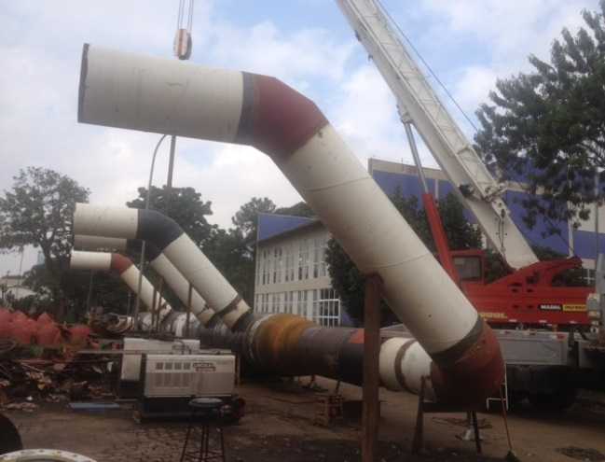
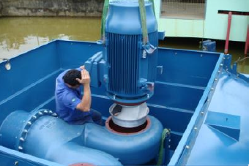
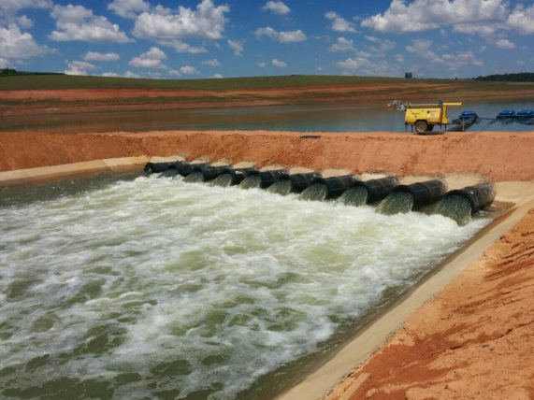
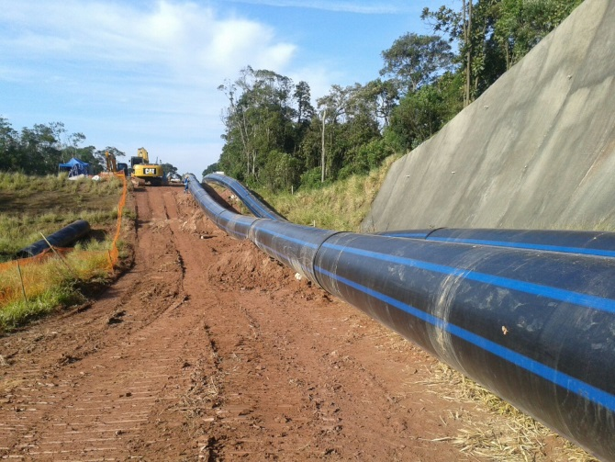
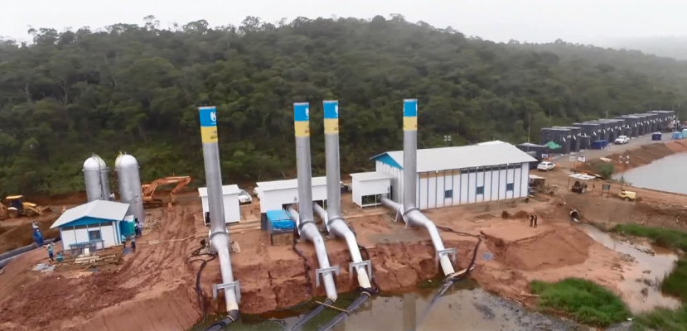
Inovação e agilidade na definição dos equipamentos e conclusão das obras
Total empenho da força de trabalho na
conclusão das obras.
Utilização de membranas de ultrafiltração.
Conhecimento técnico da equipe.
Inovação na escolha das bombas.
Execução das reservas técnicas
em tempo recorde.
Bombeamento entre sistemas produtores.
Agilidade e inovação na execução das obras..

Slide 9
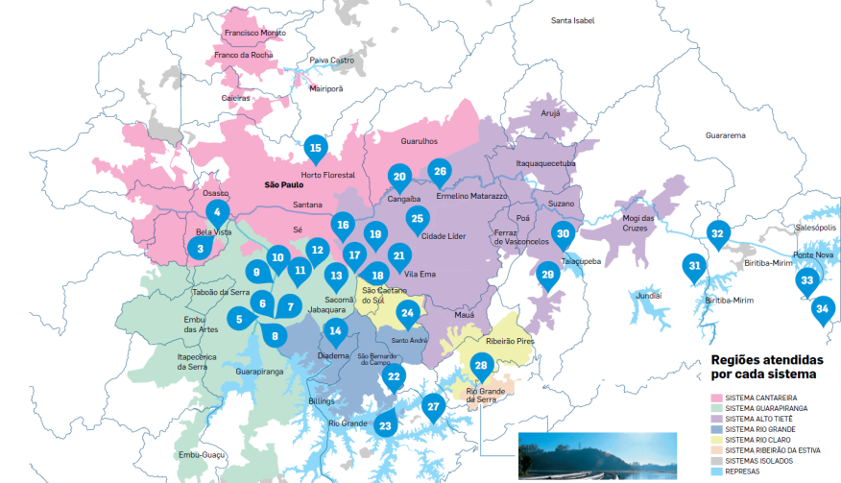
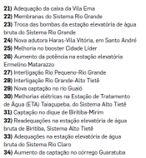
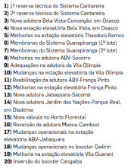
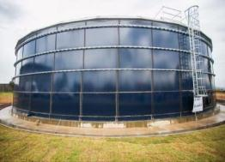
2014/2015
Execução de dezenas de obras de adução e distribuição
Ampliação da reservação:
Entrega de 24 reservatórios metálicos e mais 7 em obras (235 mil m³).

Slide 10
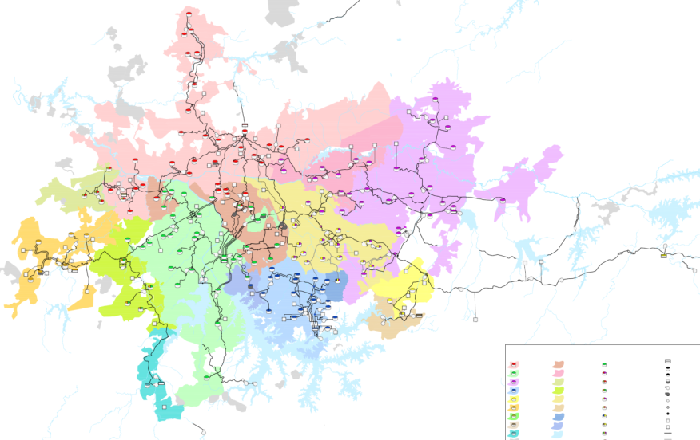
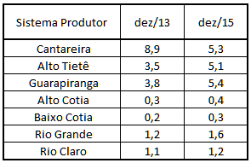
Aumento da transferência de água entre Sistemas Produtores
2013:
Capacidade integração de 3 m³/s
Cantareira
Situação atual:
Capacidade integração de até 8 m³/s
Baixo Cotia
Alto Tietê
População atendida :
Rio Claro
Alto Cotia
Guarapiranga
Rio Grande

Slide 11
Programa de Incentivo à Redução de Consumo / Tarifa de Contingência
% da população com consumo ACIMA da média estabelecida.
% da população com consumo abaixo da média mas sem atingir o Bônus.
% da população que conseguiu obter o Bônus.
Somente região do Cantareira.
Ampliado para toda RMSP.
Ampliadas faixas de bônus.
Implantada
Tarifa de Contingência (ônus).
Alterada média de cálculo bônus
Programa de bônus: implantado março/14,
Tarifa de Contingência (ônus): implantada em fevereiro/15.
Custo total dos programas: R$ 650 milhões
Economia total de água no período : 332 milhões m³
Economia obtida
de até 6,5 m³/s

Slide 12
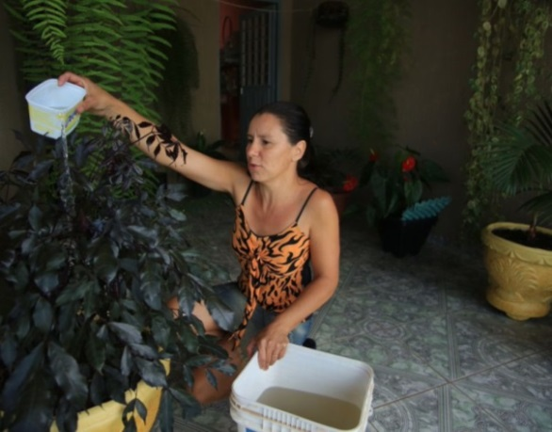
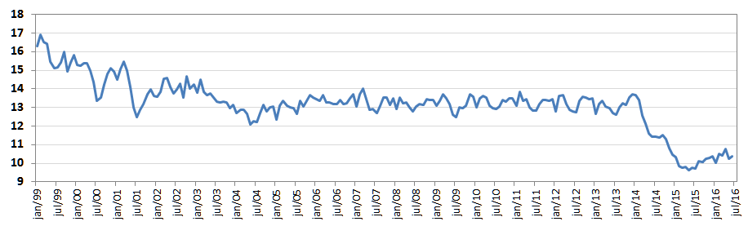
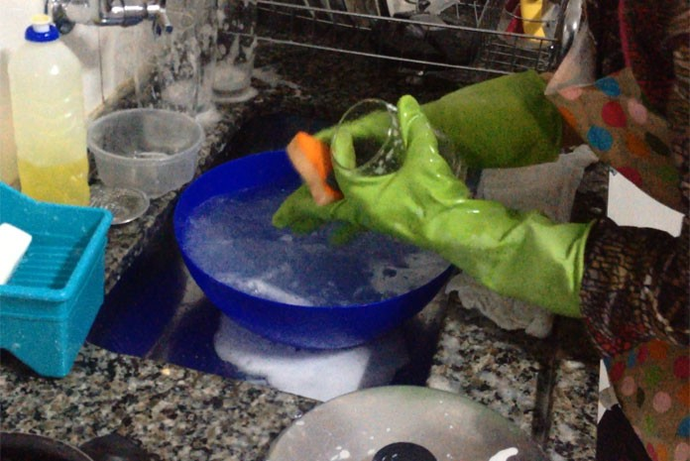
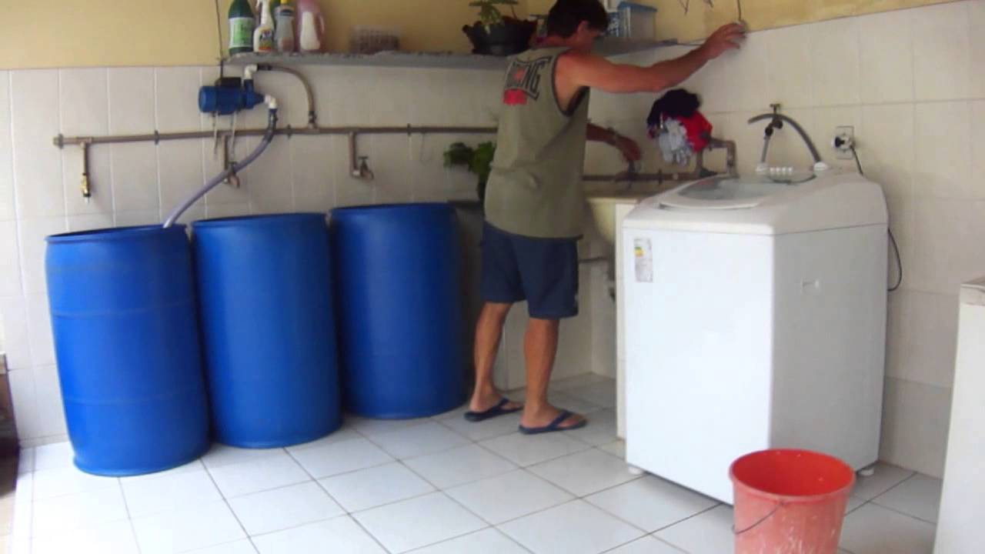

83% da população da RMSP economizou água.
Conscientização da população desde 1998, através do PURA.
Queda no consumo per capta de 159 para 120 l/hab.dia.
Consumo Médio de Água por Residência – RMSP (em m³/mês)
Criado em 1996.
Implantado em mais de 3 mil entidades públicas.
Atuação em programas educaionais/conscientizadores, leis/normas (ABNT) e novas tecnologias (ex. telemedição e louças sanitárias economizadoras) e .

Slide 13
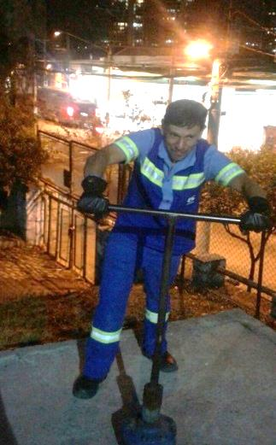
Atuação em Perdas
IPM – Indice de Perdas de Macromedição da Distribuição
2014/2015 Economia obtida com Redução de Pressão e Combate à Perdas chegou até 13 m³/s.
Média de ações executadas/mês na RMSP:
31.000 reparos de vazamentos.
3.000 km de rede pesquisados.
9.000 m rede reabilitada.
25.000 ramais substituidos.
60.000 ligações inspecionadas.
38.000 hidròmetros substituidos.

Slide 14
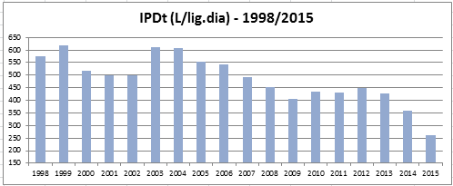
Atuação em Perdas contribui com sustentabilidade ambiental

Slide 15
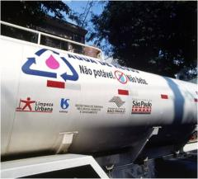
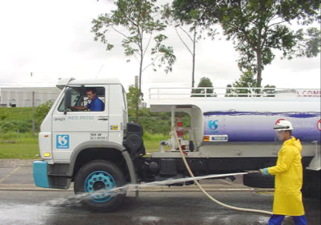
Oferta de água de reúso
Estações | Capacidade Instalada | Vazão Fornecida
Aquapolo Ambiental | 1.000 l/s | 450 l/s
ETE Pq. Novo Mundo | 60 l/s | 38 l/s
ETE São Miguel | 12 l/s | 4 l/s
ETE Barueri | 20 l/s | 2 l/s
ETE Jesus. Neto | 55 l/s | 15 l/s
TOTAL | 1.147 l/s | 509 l/s
TIPOS DE USO
Lavagem de pisos e pátios
Irrigação de áreas ajardinadas, parques e jardins
Assentamento de poeira em obras de execução de aterros e terraplanagem
Preparação e cura de concreto em canteiros de obra
Desobstrução de redes de esgotos e águas pluviais
Fertiirrigação (fertilizante para culturas não rateiras)
Combate a incêndios
Lavagem de veículos de frota
Geração de energia / refrigeração de equipamentos em processos industriais

Slide 16
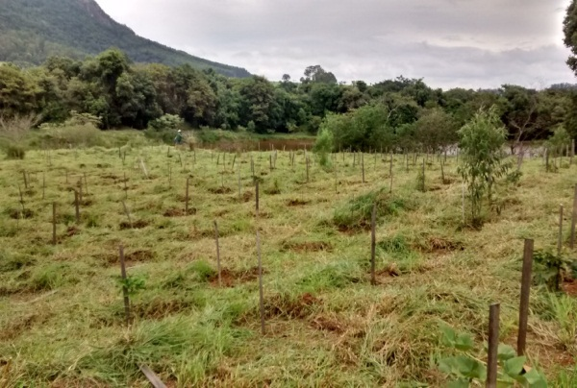
Reflorestamento
EMPRESA EXECUTORA | PROGRAMA/ TCRA | Nº DE MUDAS | ÁREA (ha) | STATUS
TNC | “Projeto 1 milhão de árvores no Cantareira” | 291.725 | 175 | Executado
IPÊ I e II |  | 150.030 | 90 | Executado
DERSA |  | 945.189 | 567 | Executado
Sabesp | Programa Nascentes | 213.183 | 156 | Em licitação Início Jan/2017
Sabesp | Enchimento Taiaçupeba | 366.900 | 213 | Em execução TCRA

Slide 17
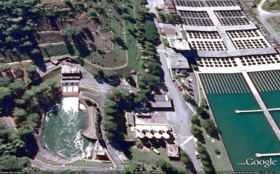
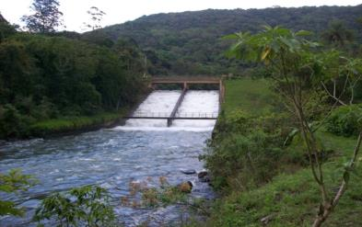
Pequenas Centrais Hidrelétricas (PCHs) – Sistema Cantareira
PCH GUARAÚ
PCH CASCATA
DESNÍVEL : 14 m
VAZÃO MÉDIA HISTÓRICA: 32 m³/s
CAPACIDADE NOMINAL: 4,1 MW
DESNÍVEL : 10 m
VAZÃO MÉDIA HISTÓRICA: 27 m³/s
CAPACIDADE NOMINAL: 2,9 MW

Slide 18
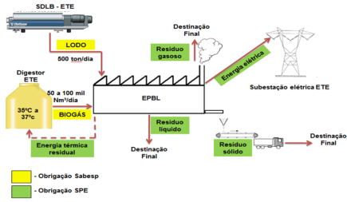
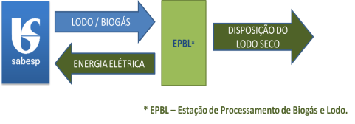
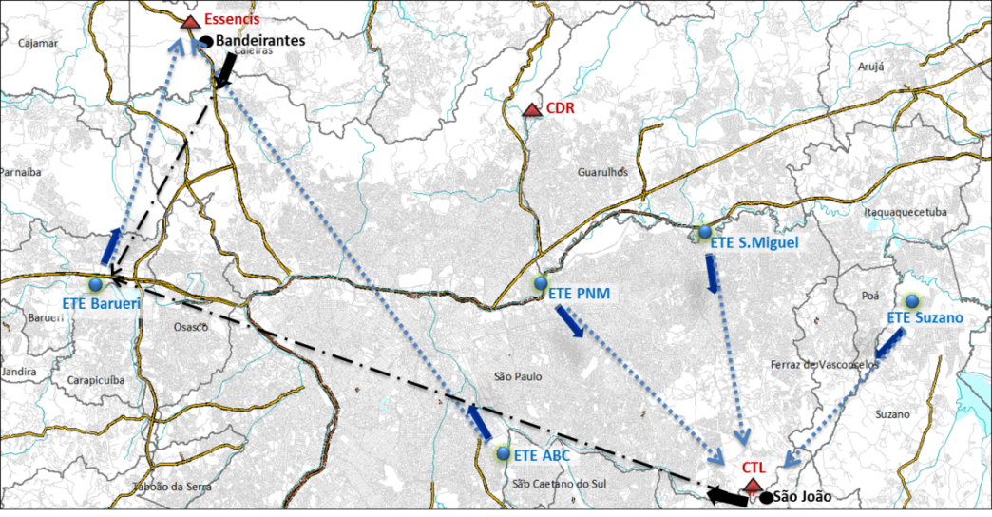
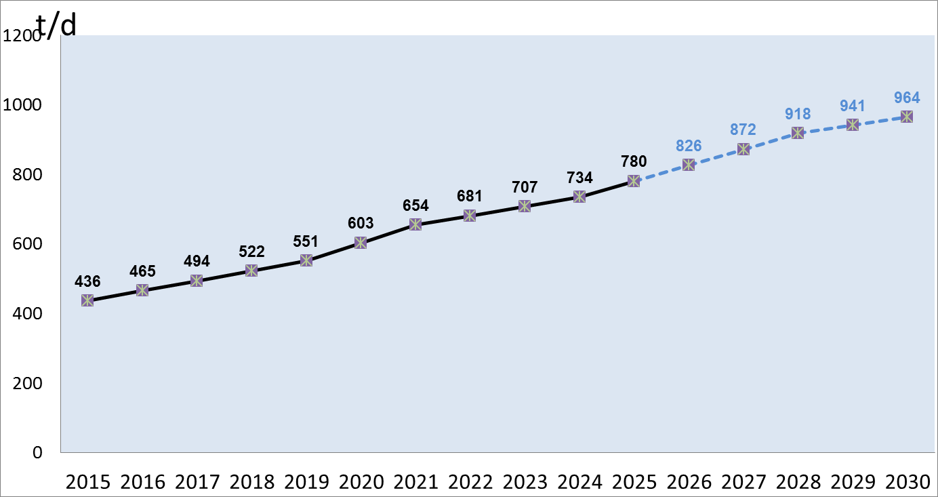
WASTE TO ENERGY – ETE BARUERI
500 t/d - Lodo
50.000 Nm³/d - Biogás
SOLUÇÃO
(30 anos)
Envio de Lodo e Recebimento de Chorume
Estimativa de produção diária de lodo – Barueri
Limite do Convênio – 740 t/d
Demais estações (atual) – 350 t/d

